Slide 1
Lokal produksjon av hydrogen fra småkraft- Rotnes bruk
CenSES samling 24.08.17
Pernille Seljom

Slide 2
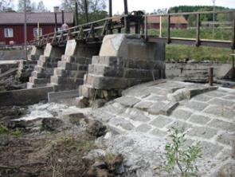
Rotnes Småkraftverk
Plassering: Nitelva, Nittedal, Akershus
200 kW Dobbel Francis-turbin,
Olaf Sørum 1940
Småkraftverket dekker eget forbruk og selger kraft til NO1
Kraftleveranse
  2013 978 MWh
  2015 1228 MWh

Slide 3
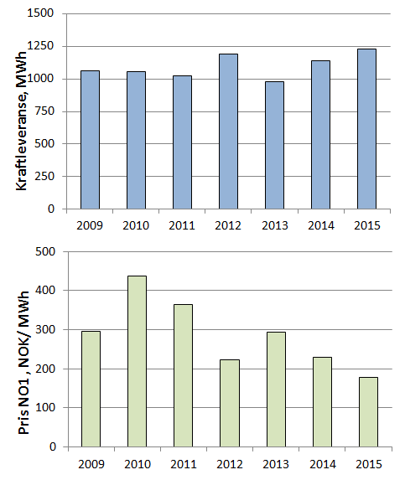
Rotnes Småkraftverk

Slide 4
Prosjektbeskrivelse
Del 1 (IFE/KR/E-2016/001)
  Vurdere mulighetene og lønnsomheten knyttet til hydrogenproduksjon fra småkraftverket ved Rotnes bruk
  Finansiert av NFR via programmet for Virkemidler for regional FoU og innovasjon (VRI)
  Partnere: Rotnes Bruk AS, Småkraftforeninga, Clemens Kraft og IFE
Del 2 (IFE/KR/E-2017/001)
  Teknoøkonomisk analyser av hydrogenproduksjon fra småkraft & markedsmuligheter for en hydrogenproduksjon ved Rotnes bruk
  Finansiert av NVE som en del av et større prosjekt med småkraftforeninga og NVE

Slide 5
Prosjektgruppe
Notes:
Fra venstre: Andreas Wessel, eier Rotnes småkraftverk, Pernille Seljom, forsker IFE, Martin Kirkengen, avdelingssjef IFE, Knut Olav Tveit, daglig leder Småkraftforeninga og Svein Mygland, prosjektutvikler Clemens Kraft.
Småkraftforeninga er organisasjonen for småkraftnæringa og representerer de som eier småkraftressurser, har bygd ut eller ønsker å bygge ut, eller har spesiell interesse for småkraftnæringen.
Foreninga jar rundt 500 medlemmer hvorav ca 270 er kraftverk i drift. Blant medlemmene finnes også noen få vindkraftanlegg. Resten av kraftverkene dekker hele spekteret av småskala vannkraftanlegg, fra mikrokraft på 20 kW til Norges største grunneiereide kraftverk med en installert effekt på 12,8 MW

Slide 6
Hydrogenproduksjon fra småkraft
Motivasjon
  Hydrogenproduksjon fra elektrolyse uten nettbelastning
    Elektrisitetskostnad uten nettleie, el.-avgift og sertifikatkjøp
  Hydrogenproduksjon plassert i nærheten av et lokalt marked
    Minimerer transportkostnad, slitasje på vei & utslipp fra transport
  Kan gi økt fortjeneste for småkrafteiere ved lave elektrisitetspriser
    Interesse hos småkrafteiere
  Velegnet produksjonsplassering i et oppstartsmarked for hydrogen
  Kan bygge ut kraftverk uten nettilknytning

Slide 7
Hydrogenproduksjon fra småkraft
Utfordringer
  Liten størrelse på hydrogenproduksjon = dyre investerings- og prosjekteringskostnader
  Variabel & uforutsigbar vannføring/ kraftproduksjon
  Usikker utvikling av elektrisitets- og hydrogenmarkedet

Slide 8
Hydrogenproduksjon på Rotnes
Fordeler ved hydrogenproduksjon ved Rotnes bruk er at kraftverket:
  har en relativt jevn vannføring gjennom hele året
  er lokalisert i et tett befolket område
  har gode transportmuligheter for produsert hydrogen.
  ligger rett ved en sterkt trafikkert vei, Riksvei 4
ligger i kort avstand til eksisterende infrastruktur for hydrogen
ligger i Oslo og Akershus som har hydrogenambisjoner

Slide 9
Hydrogenkostnad
Småkraftverkets fordel =
ingen nettleie og el.-avgift
150 kW alkalisk elektrolysør
Hydrogenproduksjon per år
  kontinuerlig
  60 kg/ dag ~
  146 personbiler/ år
Dagens hydrogenpris
  73 NOK/ kg (med moms)
Gjennomsnitt 2009 - 2015

Slide 10
Hydrogenkostnad
Avhenger av transportdistanse og produksjonsvolum
Hydrogenpris =
  73 NOK/ kg
Usikkerhet angående
elektrisitetsavgift
Et storskala hydrogenmarked
er ikke eksisterende

Slide 11
Hydrogenkostnad
Avhenger av el.-pris og vannføring

Slide 12
Fortjeneste- Rotnes bruk
Hvis Rotnes
  produserer 60 kg/d
    150 kW elektrolysør
  investerer i utstyr
  får 50 % av hydrogensalgets fortjeneste

Slide 13
Fortjeneste- Rotnes bruk
Hvis Rotnes
  produserer 60 kg/d
    150 kW elektrolysør
  investerer i utstyr
  får 90 % av
  hydrogenfortjeneste

Slide 14
Oppsummering
Konkurransefortrinnet ved lokal hydrogenproduksjon:
  Lavere kraftpris pga. ingen nettleie, el.-avgift og sertifikatpris
  Plassering nær fyllestasjon
  Oppstartsmarked for hydrogen
Lønnsomhet avhenger av:
  Elektrisitetspris og vannføring
  Hydrogenetterspørsel
  Kontrakt med fyllestasjon
  Koordinering av prosjektering og administrasjon
  Offentlige avgifts- og støtteordninger

